Slide 1
本周目标
PHP指令语法
变量（含可变变量、预定义变量、静态变量）
常量（含预定义常量、魔术常量）
数据类型
运算符、表达式
程序流程控制语句（if、while、switch、for、foreach、die和exit函数、 include和require）

Slide 2
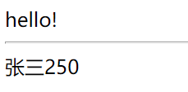
PHP指令
开头：<?php
结尾：?>
注释：/*多行注释*/，//单行注释
php可以使用echo输出，如：<?php echo 'hello','!','<hr>','张三',250 ?>
<?php echo可简写为：<?=
开始和结束标记之外的内容会直接输出
<?php if ($expression == true): ?> This will show if the expression is true. <?php else: ?> Otherwise this will show. <?php endif; ?>

Slide 3
变量
弱类型：不用提前声明
以 $ 符号开头，加变量名
变量名规则：
以字母或下划线开头；
只能包含字母、数字和下划线；
变量名是区分大小写的；
一些关键字也可以作为变量名，如 $if、$echo
变量赋值（使用赋值运算符）
$this 是一个特殊的变量，它不能被赋值
unset($a)删除变量
isset($a)检查变量

Slide 4
可变变量
一个变量的变量名是另外一个变量的值
<?php
$name = '张三';
$str = 'name';
echo $$str;
?>

Slide 5
预定义变量
又叫超全局变量
都是数组
常用的预定义变量：
$GLOBALS：所有全局变量；
$_SERVER：服务器环境息；
$_REQUEST：包含 $_GET，$_POST 和 $_COOKIE ；
$_POST：通过 POST 方法提交的数据；
$_GET：通过 GET 方法提交的数据；
$_FILES：上传到服务器的文件；
$_ENV：环境变量；
$_COOKIE：
$_SESSION：

Slide 6
静态变量
在程序运行阶段静态变量不会消失
只能在函数内部使用
语法示例：static $a=1
用法示例：
<?php
function demo(){
static $a;
$b = 0;
$a++;
$b++;
echo $a,',',$b,'<br>';
}
demo();
demo();
?>

Slide 7
常量
不能被修改或取消的量
只能是基本变量
在程序任何地方定义和访问
常量前面没有美元符号$
示例：
<?php
define('Name', '小明');
const nick= '猪仔';
echo Name,nick,'<br>';
?>

Slide 8
预定义常量
PHP_VERSION：当前PHP版本号
PHP_OS：当前操作系统名称
PHP_EOL：系统换行符
PHP_INT_MAX：支持的最大整数
PHP_INT_MIN：支持的最小整数
PHP_EXTENSION_DIR：扩展目录
TRUE：
FALSE：
NULL：

Slide 9
魔术常量
__LINE__ ：当前行号，前后各两个英文下划线_
__FILE__：当前文件的绝对路径
__DIR__：当前文件的绝对目录路径
__FUNCTION__：当前函数名
__CLASS__：当前的类名命
__METHOD__：方法名
__NAMESPACE__：命名空间的名称

Slide 10
运算符
算术运算符：+，-，*，/，%（取模），**（求幂）
字符串运算符：.（点号）
赋值运算符：=，+=，-=，*=，/=，%=，.=
位运算符：&，|，~，^，<<，>>
递增和递减运算符：++，--
逻辑运算符：&& 或 and，|| 或 or（逻辑或），xor，!
比较运算符：<，>，==，>= ， <=，!=，===，!==
三元运算符：表达式1?表达式2:表达式3

Slide 11
数据类型
var_dump() ：打印参数的相关信息
基本类型：
boolean：true,false (不区分大小写)
string：'abc'，"abc"
integer：123，0123-八进制，0b1110二进制，0x12A十六进制
float：1.234，1.2e3（1200）， 1.2E-3（0.0012）， 0.1+0.1+0.1-0.3不等于0
复合数据类型：数组（Array）和对象（Object），后面再介绍

Slide 12
类型转换
强制类型转换
(int)或(integer) - 转换为整形 integer，如 (int)'1.23abc' 结果是1
(bool)或 (boolean) - 转换为布尔类型 boolean
(float)或(double), (real) - 转换为浮点型 float
(string) - 转换为字符串 string
(array) - 转换为数组 array
(object) - 转换为对象 object
(unset) - 转换为 NULL
转换函数
intval()
floatval()
strval()
settype()

Slide 13
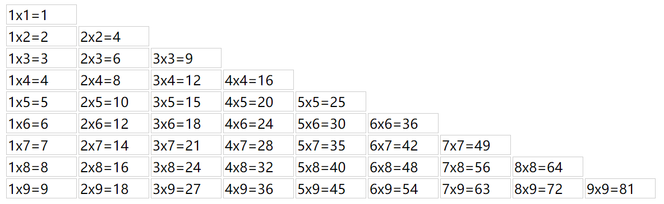
流程控制语句
实例1：输出合乎时宜的问候语。（获取当前时：getdate()['hours']）
实例2：输出1000以为逢7或7的倍数的整数。
实例3：输出下列样式的九九乘法表。

